Slide 1
Индивидуальный проект: MOC
Город:
Площадка:
Учащийся:
Преподаватель:
Дата:
Челябинск
Лицей №97
Глазырин Кирилл
Деникина Наталья Владимировна
20.05.2016

Slide 2
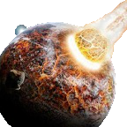
Master Of Constellations – пошаговая космическая стратегия.
Это игра, предназначенная для широкой аудитории пользователей.
Она создана только для того, чтобы развлекать пользователя.

Slide 3
MOC – названа в честь игры Master Of Galaxy,
игры под телефоны с javaMicroedition.
Под Android не было достойных аналогов этой игры,
и поэтому я решил создать свою.

Slide 4
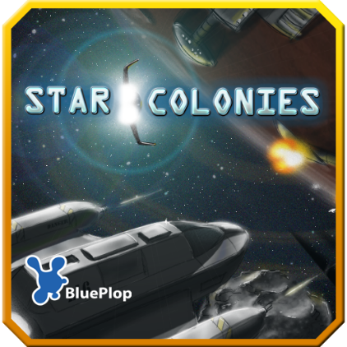
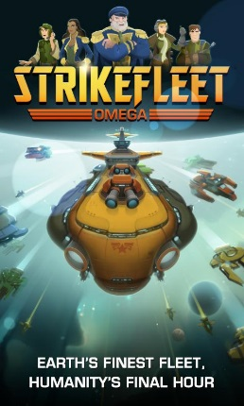
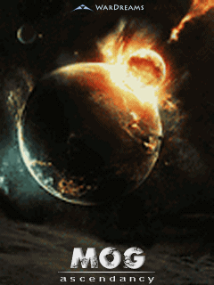

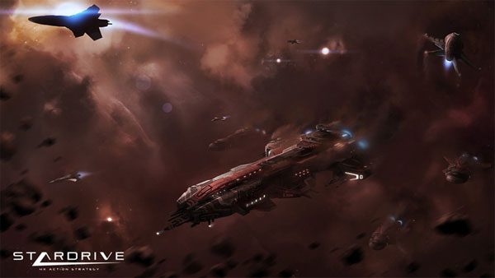

Аналоги MOC:
- Под Java Microedition:
MOG
- Под Android:
StrikeFleet Omega
Star Colonies
Но эти стратегии НЕ пошаговые. Они не могут считаться достойными наследниками MOG.
- Под ПК:
Star Drive
Star Drive 2
Endless Space
и другие.

Slide 5
Преимущества MOC:
удобный, интуитивно понятный интерфейс
пошаговость
простота
малый вес
малая нагрузка на устройство
поддержка русского языка
хороший автор

Slide 6
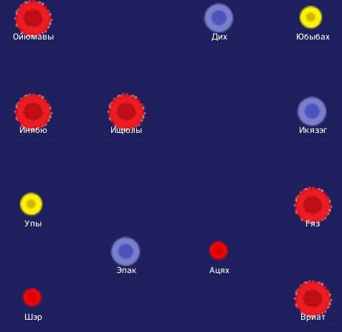
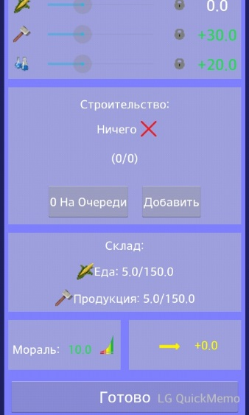
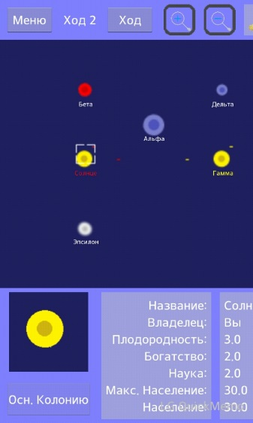
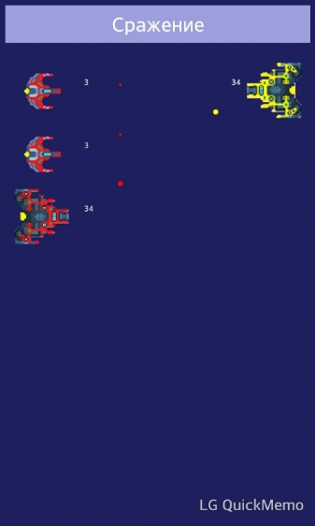
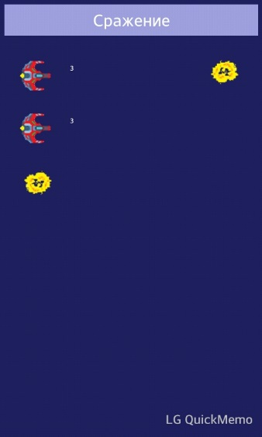
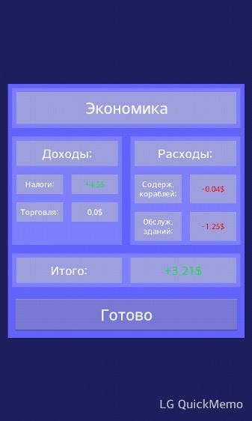
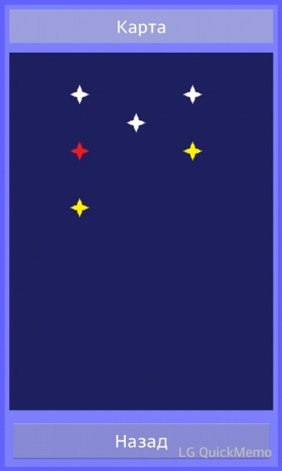
Скриншоты некоторых активностей:

Slide 7
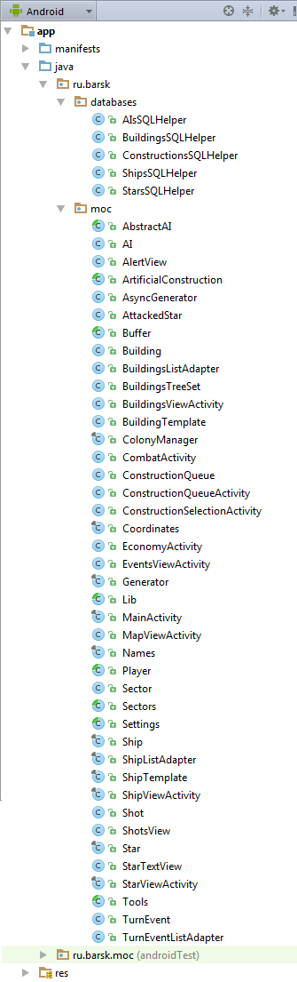
MOC – около 50 классов.
Разрабатывалась в трёх средах:
Eclipse, Android Studio, AIDE.
Краеугольные классы:
Star
Ship
MainActivity
AI
Sector

Slide 8
MainActivity
Сохранение, загрузка игр
Star[][] galaxy;
Взаимодействие с игроком
Отображение главного экрана игры
AI[] AIs;

Slide 9
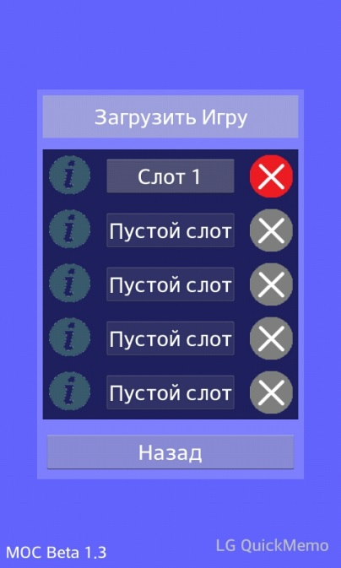
5 слотов для сохранений.
Для каждого слота создаётся 5 таблиц,
названия слотов хранятся в SharedPreferences.
Создаются таблицы для:
Звёзд
Кораблей на орбитах этих звёзд
Зданий на этих звёздах
AI и игрока
Списков кораблей и зданий, находящихся в процессе постройки

Slide 10
AI
void manageGalaxy(Star[][])
void manageStar(Star)
void buildShips(Star[][])
void manageShips(Star[][])
void manageColonizers(Star[][])
void managebuildings(Star)
void rushProductionInAttackedStars(Star[][])
void moveShipsToAttackedStars()
void moveShipsBetweenSectors()
void moveShipsInsideSectors()
void moveShipsToAttackEnemy(Star[][])

Slide 11
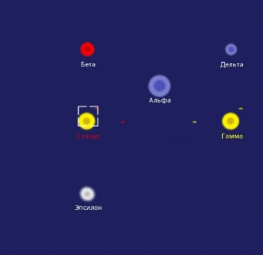
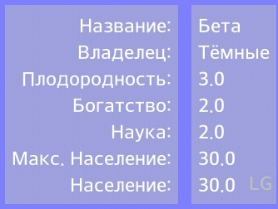

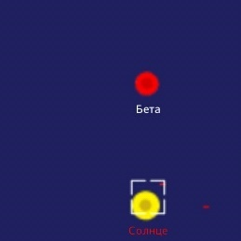
Как это представлено в памяти устройства:
Star[][] galaxy
Star
Содержимое
Как это обрабатывает ИИ:
Sector[][] galaxy
Sector == Star[4][4]
Содержимое
Star

Slide 12
Благодаря этому ИИ способен адекватно расширять свою империю, распределять приоритеты обороны регионов, а также совершать наступательные действия, и делать это лишь в том случае, если это безопасно.

Slide 13
Master Of Constellations.
В разработке этого приложения были достигнуты значительные успехи: Несмотря на то, что дизайн претерпел значительные изменения по сравнению с MOG, можно смело утверждать, что теперь и для ОС Android существует аналог той игры.
Я уже сделал очень много для разработки этого приложения, но, несомненно, можно сделать ещё больше. Поэтому выкладывать его в PlayMarket ещё рано.
Вся информация о том, что можно доработать или добавить, содержится в файле MainActivity.java перед объявлением класса.

Slide 14
Спасибо за внимание и приятной игры.

